Slide 1
專題進度
NTCIR MOBILE CLICK 2
資工三 102502515 韓文彬

Slide 2
Outline
Introduction of MobileClick 2
Data
Evaluation
Statistics
OddsRatio (Baseline)
PowerLaw
No_smoothing
Giga word & Giga word with NLP
SVR (Machine Learning)
SVM + w2v
SVM + Pairwise
Parsing Tree (chunk)
Test data result
Future word

Slide 3
Introduction of MobileClick 2
Organizer: NTCIR
Goal: Return a structured textual output in response to a given query.
Subtask:
iUnit Ranking Subtask: Systems are expected to rank a set of pieces of information (iUnits) based on their importance for a given query.
iUnit Summarization Subtask: Given a query, a set of iUnits, and a set of intents, generate a structured textual output.
Notes:
NTCIR：NII Testbeds and Community for Information access Research
NII：( 國立情報學研究所 ) National Institute of Informatics

Slide 4
Data
Dataset: Top 500 html pages from Bing search in response to query.
Query: 100 questions.
iUnits: A set of pieces of information extracted from the pages.
Weight: the rank of iUnits ranked by officials.

Slide 5
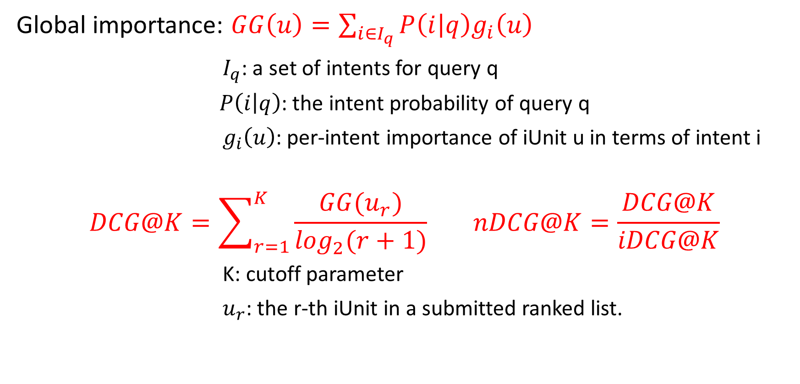
Evaluation – Discounted cumulative gain(DCG)
Global importance: $GG\left(u\right)=\sum_{i∈I_{q}}{P\left(i | q\right)g_{i}\left(u\right)}$
$I_{q}$: a set of intents for query q
$P\left(i | q\right)$: the intent probability of query q
$g_{i}\left(u\right)$: per-intent importance of iUnit u in terms of intent i
$$DCG@K=\sum_{r=1}^{K}{\frac{GG(u_{r})}{\log_{2}(r+1)}} nDCG@K=\frac{DCG@K}{iDCG@K}$$
K: cutoff parameter
$u_{r}$: the r-th iUnit in a submitted ranked list.
Notes:
$$β=1$$

Slide 6
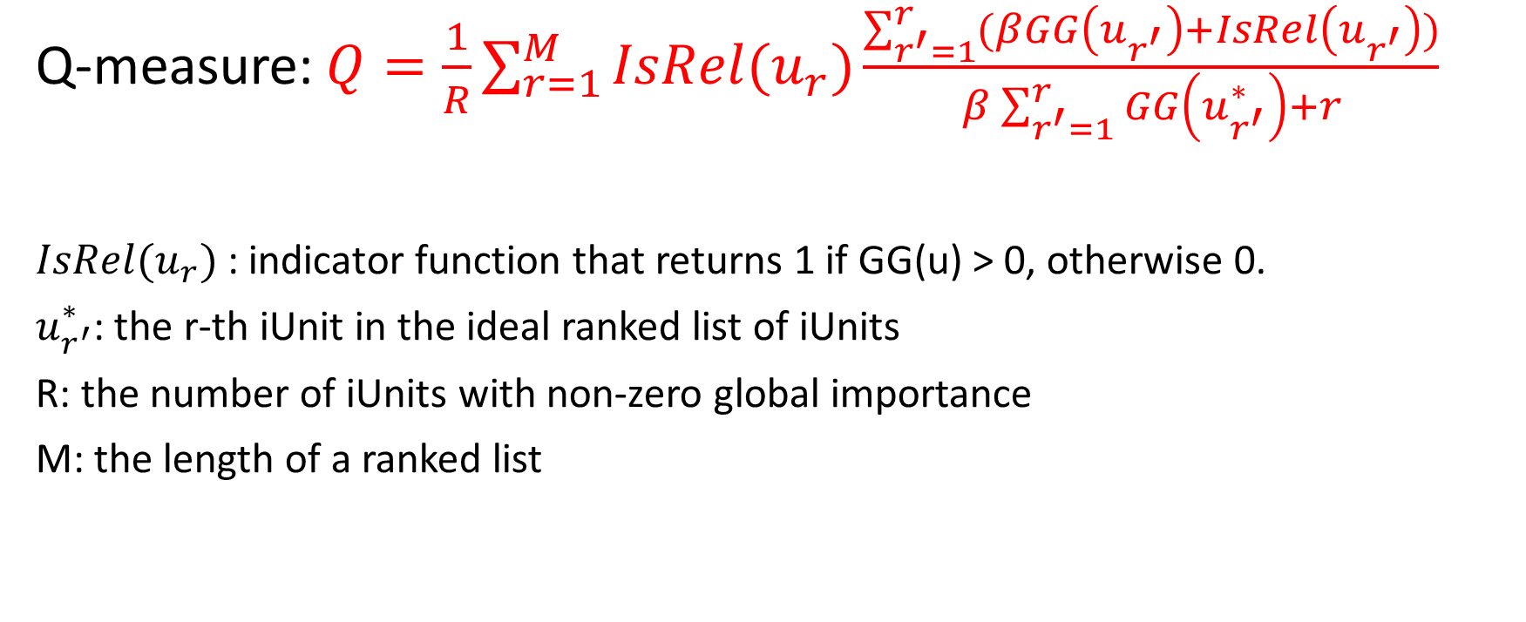
Evaluation – Q-measure
Q-measure: $Q=\frac{1}{R}\sum_{r=1}^{M}{IsRel(u_{r})\frac{\sum_{r^{′}=1}^{r}{(βGG\left(u_{r^{′}}\right)+IsRel\left(u_{r^{′}}\right))}}{β\sum_{r^{′}=1}^{r}{GG\left(u_{r^{′}}^{∗}\right)+r}}}$
$IsRel(u_{r})$: indicator function that returns 1 if GG(u) > 0, otherwise 0.
$u_{r^{′}}^{∗}$: the r-th iUnit in the ideal ranked list of iUnits
R: the number of iUnits with non-zero global importance
M: the length of a ranked list

Slide 7
Statistics

Slide 8
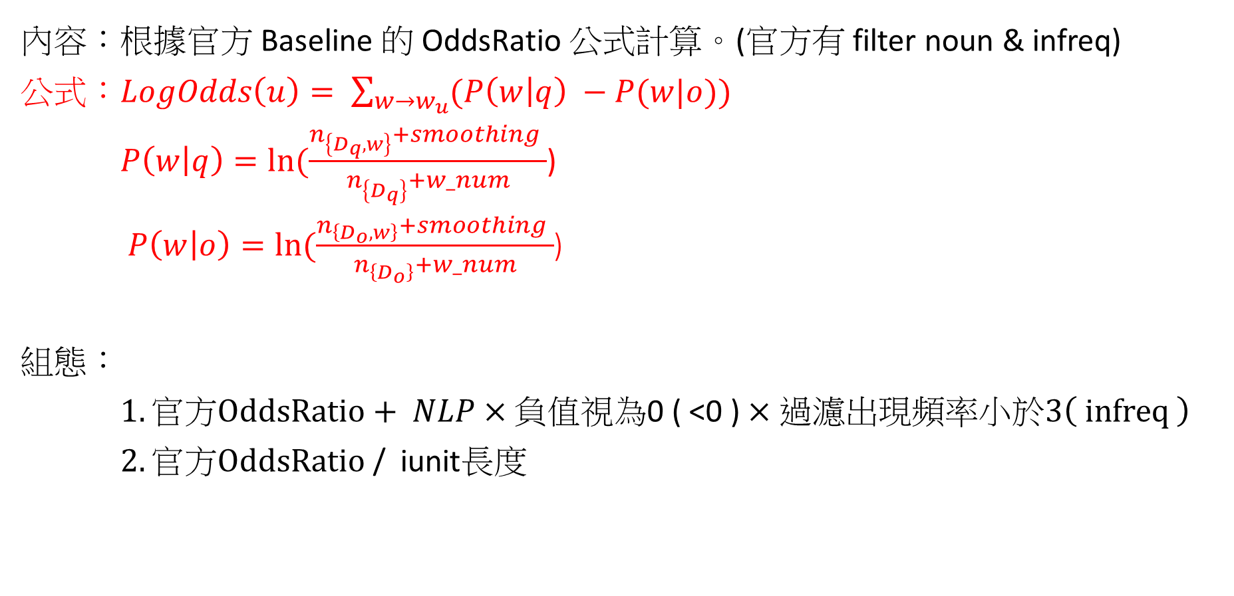
Baseline - OddsRatio
內容：根據官方 Baseline 的 OddsRatio 公式計算。(官方有 filter noun & infreq)
公式：$LogOdds\left(u\right)= \sum_{w→w_{u}}{(P\left(w | q\right) −P(w|o))}$
$P\left(w | q\right)=ln⁡(\frac{n_{\left\{D_{q}, w\right\}}+smoothing }{n_{\left\{D_{q}\right\}}+w_num}$)
$P\left(w | o\right)=ln⁡(\frac{n_{\left\{D_{o}, w\right\}}+smoothing }{n_{\left\{D_{o}\right\}}+w_num}$)
組態：
$1.官方OddsRatio+ NLP×負\text{值視為}\text{0 ( <0 )}×過濾出現頻率小於3\left( infreq \right)$
$2.官方OddsRatio \text{/} \text{iunit}長度$

Slide 9
 | 組態 | 分數 | NLP | < 0 | Infreq | 內容敘述
1 | OddsRatio (Baseline) | 0.854 | X | X | X | 達不到官方的分數
2 |  | 0.862 | ✓ | X | X | 只NLP 則有些增加有些減少
3 |  | 0.873 | X | ✓ | X | 只<0大幅增加，推測排名序模糊可增加分數
4 |  | 0.857 | X | X | ✓
5 |  | 0.872 | ✓ | ✓ | X | < 0做NLP會減少
6 |  | 0.862 | ✓ | X | ✓ | Infreq做NLP會增加
7 |  | 0.877 | X | ✓ | ✓ | 不做NLP，但做<0和infreq可以得到最好
8 |  | 0.872 | ✓ | ✓ | ✓ | 都做反而沒有好效果
9 |  | 0.847 | Rate/iunit length |  |  | OddsRatio 不會受到 iunit長度影響
結論：根據分數結果可以判斷mean 不適合。再從其他組態配對中可以發現， NLP的效果不穩定，所以需要多做其他組態確認，暫時不排除。而< 0和 infreq都是增加分數，因此保留。
Notes:
無法保證mean + NLP…會比較高，但是在最原始的狀態下，mean的分數並不如Baseline好。
從mean可以推測，iunit越長代表隱含的資訊越高，越能顯示排名差距。

Slide 10

PowerLaw
內容：Ranks of pages(越前面出現的網頁相關性越大)決定token權重。
公式：$\frac{{freq}_{word of page}}{{{Rank}_{page}}^{0.01}}$ ，代入 OddsRatio公式。
組態：
$OddsRatio + PowerLaw + NLP× (\text{<} \text{0}) ×infreq$

Slide 11
 | 組態 | 分數 | NLP | < 0 | Infreq | 內容敘述
1 | PowerLaw(0.01) | 0.853 | X | X | X
2 |  | 0.862 | ✓ | X | X
3 |  | 0.873 | X | ✓ | X
4 |  | 0.856 | X | X | ✓
5 |  | 0.872 | ✓ | ✓ | X
6 |  | 0.862 | ✓ | X | ✓
7 |  | 0.877 | X | ✓ | ✓ | 和Baseline一樣，不做NLP，做<0和infreq最高
8 |  | 0.872 | ✓ | ✓ | ✓ | 都做分數並無較佳
9 | PowerLaw(0.5) | 0.818 | X | X | X | 效果不佳
10 | PowerLaw(0.3) | 0.83 | X | X | X | 效果不佳
11 | PowerLaw(0.001) | 0.862 | ✓ | X | X | 成績和0.01 + NLP相同
結論：power = 0.5、0.3和0.001時，分數並不是很好。使用 power = 0.01 時，分 數幾乎和Baseline相同，推測效果並不明顯，決定不採用 PowerLaw。
Notes:
因為那時候沒有做好間距差別，所以0.5、0.3就跳0.01無法看出最好的power，再使用0.001去看更小的power後發現和0.01一樣。
iunit會切割後以單字去查，有可能稀有單字出現在比較不重要的html中，或者一些iunit都是一些common的單字，所以在每個page中幾乎都會出現，
無法顯示出重要詞的比重。

Slide 12
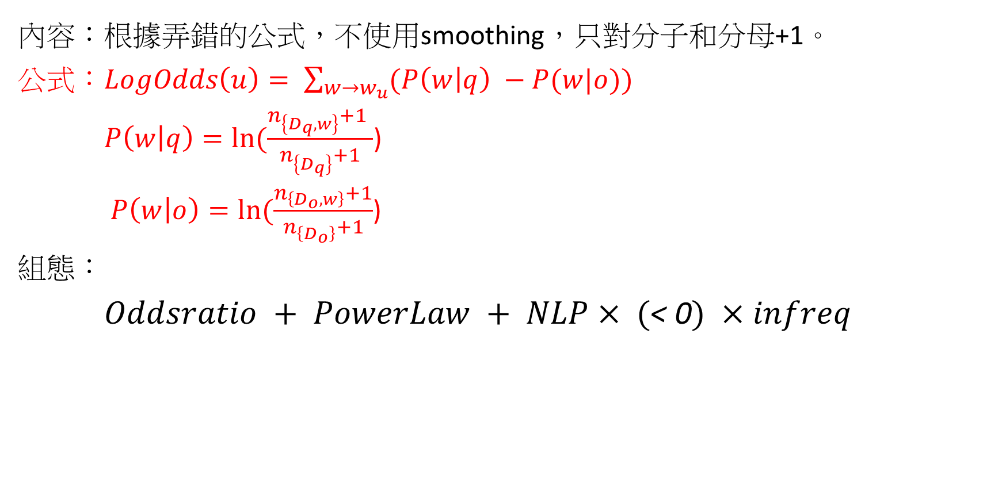
No_smoothing
內容：根據弄錯的公式，不使用smoothing，只對分子和分母+1。
公式：$LogOdds\left(u\right)= \sum_{w→w_{u}}{(P\left(w | q\right) −P(w|o))}$
$P\left(w | q\right)=ln⁡(\frac{n_{\left\{D_{q}, w\right\}}+1 }{n_{\left\{D_{q}\right\}}+1}$)
$P\left(w | o\right)=ln⁡(\frac{n_{\left\{D_{o}, w\right\}}+1}{n_{\left\{D_{o}\right\}}+1}$)
組態：
$Oddsratio + PowerLaw + NLP× (\text{< 0}) ×infreq$

Slide 13
 | 組態 | 分數 | NLP | < 0 | Infreq | PowerLaw | 內容敘述
1 | No_smoothing | 0.878 | X | X | X | X
2 |  | 0.878 | ✓ | X | X | X | NLP沒效果
3 |  | 0.878 | X | ✓ | X | X | <0沒效果
4 |  | 0.881 | X | X | ✓ | X | 只用infreq會產生最好效果
5 |  | 0.879 | X | X | X | ✓
6 |  | 0.881 | X | X | ✓ | ✓
7 |  | 0.88 | X | ✓ | ✓ | X | 反而下降一點，推測排名序可能有差
8 |  | 0.881 | X | ✓ | ✓ | ✓ | 還是0.881，證實PowerLaw沒什麼效果
結論：No_smoothing的結果比Baseline好，因此採no_smoothing的公式，並且尋找其 他方法。在此組態中只要有做infreq皆會得到最高分0.881，保留infreq。除此 之外，其他組態中使用NLP，分數皆不明顯，放棄NLP。

Slide 14
Giga word
說明：另外再加入額外的文本，讓資料量大增，訓練結果才會更準確。
用法：將增加的文本當作Other data，並使用OddsRatio組態。
結論：因為記憶體會爆所以後來沒有完成。

Slide 15
Giga word with NLP
 | 組態名稱 | 分數 | NLP | < 0 | Infreq | PowerLaw | 備註
1 | Gigaword with NLP | 0.875 | ✓ | X | X | X
2 |  | 0.875 | ✓ | X | X | ✓
3 |  | 0.874 | ✓ | ✓ | X | X
4 |  | 0.877 | ✓ | X | ✓ | X
5 |  | 0.874 | ✓ | ✓ | X | ✓
6 |  | 0.877 | ✓ | X | ✓ | ✓ | 不管有沒有做PowerLaw皆最高分
7 |  | 0.876 | ✓ | ✓ | ✓ | X
8 |  | 0.876 | ✓ | ✓ | ✓ | ✓
結論：整體有一定分數但比no_smoothing低，推測問題是在NLP，因為前幾 次的模組中，NLP做出來的結果不是很好。且可以發現PowerLaw並 不影響分數。最後決定不使用Giga word，嘗試其他組態。
Notes:
因為gigaword without NLP記憶體會爆，否則可能會有佳績。

Slide 16
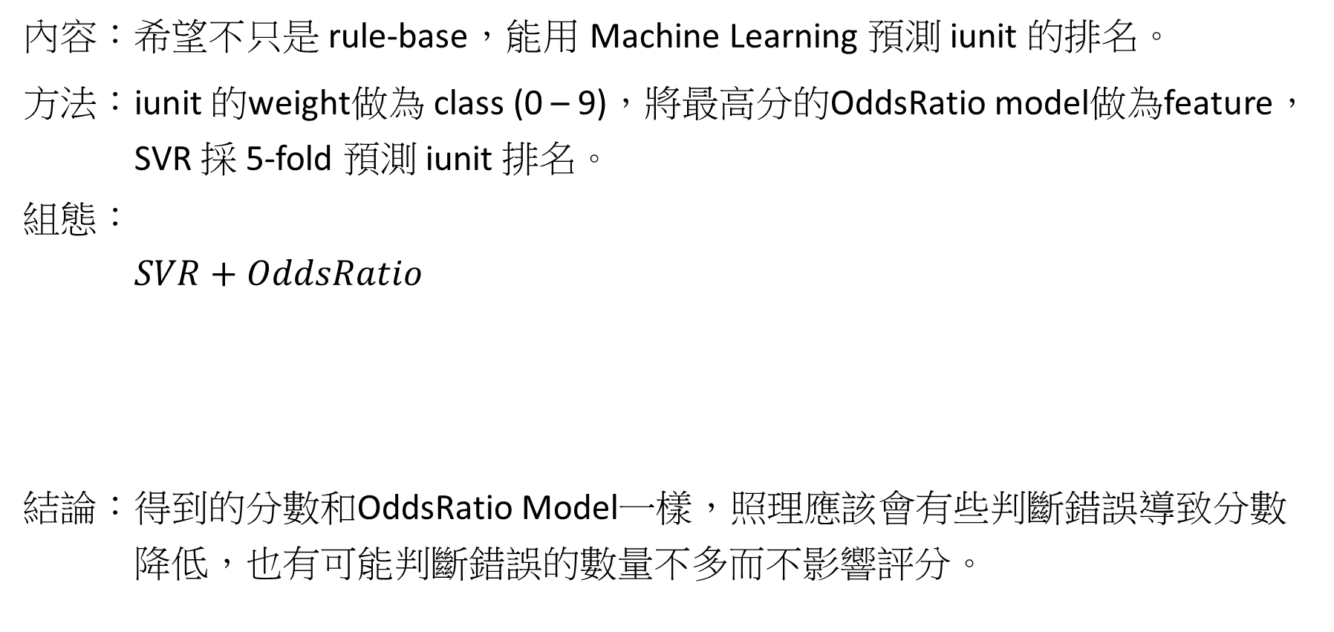
Machine Learning - SVR
內容：希望不只是 rule-base，能用 Machine Learning 預測 iunit 的排名。
方法：iunit 的weight做為 class (0 – 9)，將最高分的OddsRatio model做為feature， SVR 採 5-fold 預測 iunit 排名。
組態：
$SVR+OddsRatio$
結論：得到的分數和OddsRatio Model一樣，照理應該會有些判斷錯誤導致分數 降低，也有可能判斷錯誤的數量不多而不影響評分。
 | 組態 | 分數 | 備註
1 | SVR | 0.881 | 和原model的分數一樣

Slide 17
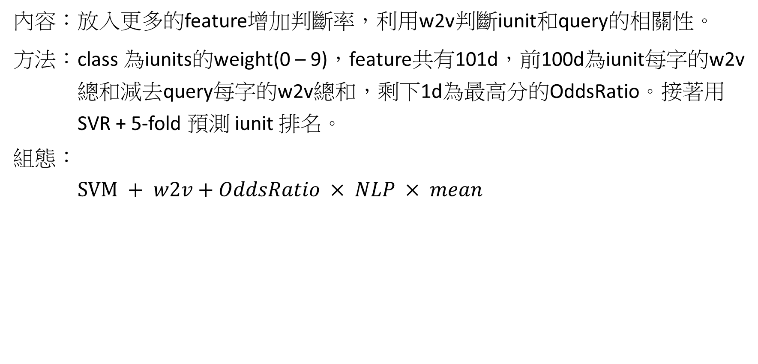
Machine Learning - SVM - word2vec
內容：放入更多的feature增加判斷率，利用w2v判斷iunit和query的相關性。
方法：class 為iunits的weight(0 – 9)，feature共有101d，前100d為iunit每字的w2v 總和減去query每字的w2v總和，剩下1d為最高分的OddsRatio。接著用 SVR + 5-fold 預測 iunit 排名。
組態：
$SVM + w2v+OddsRatio × NLP × mean$

Slide 18
 | 組態 | 分數 | NLP | 備註
1 | SVM_w2v | 0.876 |  | 接近官方Baseline分數，降低不大
2 |  | 0.871 | ✓
3 | SVM_w2v_mean | 0.872 |  | 最後的100d除以iUnit長度。
4 |  | 0.867 | ✓
結論：平均後可能會使w2v的意義消失，導致mean的分數降低。而使用 NLP後分數降低。因此mean和NLP皆不採用。
藉由MSA / MSE判斷預測結果，得到的差平均雖然低，但是系統 評分標準是以iunits的排名而不是相差票數，而我們預測的Rank順 序並非正確，分數才無明顯上升。
Notes:
可能和weight都相差2，但是Rank排序和weight完全不同，就會導致成績低落。

Slide 19
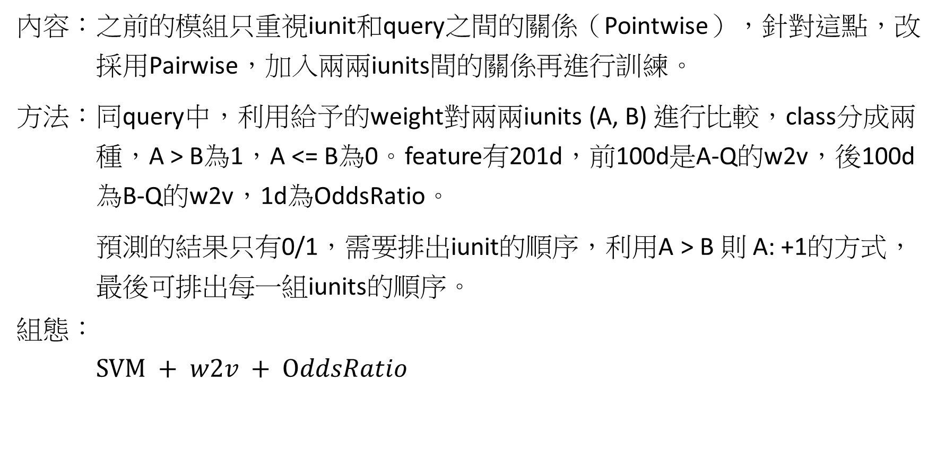
Machine Learning - SVM - Pairwise
內容：之前的模組只重視iunit和query之間的關係（Pointwise），針對這點，改 採用Pairwise，加入兩兩iunits間的關係再進行訓練。
方法：同query中，利用給予的weight對兩兩iunits (A, B) 進行比較，class分成兩 種，A > B為1，A <= B為0。feature有201d，前100d是A-Q的w2v，後100d 為B-Q的w2v，1d為OddsRatio。
預測的結果只有0/1，需要排出iunit的順序，利用A > B 則 A: +1的方式， 最後可排出每一組iunits的順序。
組態：
$SVM + w2v + OddsRatio$
Notes:
也有Class分成三種的情況，分數比較高。

Slide 20
 | 組態 | 分數 | 備註
1 | Pairwise (two label) | 0.895 | 只分成>、=<兩個Label。
2 | PairwiseSVM (three label) | 0.898 | 分成>、=、<，增加判斷率，使分數上升。
結論：預測結果會有錯誤率，有機會產生矛盾現象，A > B、B > C、C > A， 這會導致排出的順序有問題。以及最後不會針對相同分數的iunits 特別排序。

Slide 21
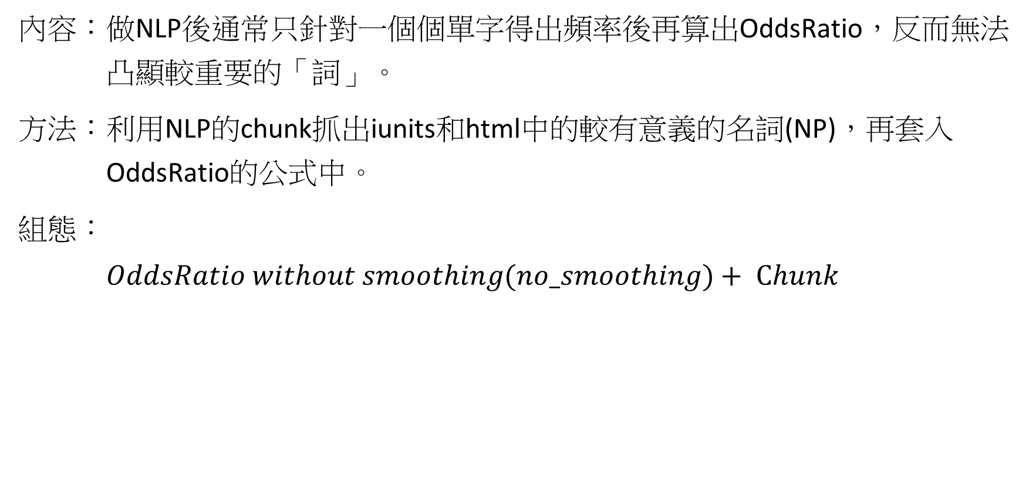
Parsing Tree (Chunk)
內容：做NLP後通常只針對一個個單字得出頻率後再算出OddsRatio，反而無法 凸顯較重要的「詞」。
方法：利用NLP的chunk抓出iunits和html中的較有意義的名詞(NP)，再套入 OddsRatio的公式中。
組態：
$OddsRatio without smoothing(no_smoothing)+ Chunk$

Slide 22
 | 組態 | 分數 | 備註
1 | ParsingTree | 0.841 | 做no_smoothing
2 | ParsingTree_infreq | 0.829 | Infreq + no_smoothing
3 | ParsingTree_baseline | 0.837 | 用官方原始公式
結論：ParsingTree成績並不好，無法採用。

Slide 23
Related Wiki
內容：目前的方法都不具有太大的關聯性，以及不知道w2v的訓練文本範疇。
方法：
藉由 query 找出最相符合的 wiki title ，記錄其 ID。
紀錄 iunit 源自哪一個 html page，取得該 page 的 snippet 和該 iunit 的段落。
Snippet 和 paragraph 各自用長詞優先法比對該wiki，只要某段長詞出現在wiki中，可推論和query有一定程度的關係，將長詞擷取出來加入iunit中，剩下的詞句繼續做長詞優先，重複同樣的動作。
經過3.後，iunit會增加一些相關的詞，再使用OddsRatio去算分數，得到排序。

Slide 24
Test Data Result
Submit test data

Slide 25
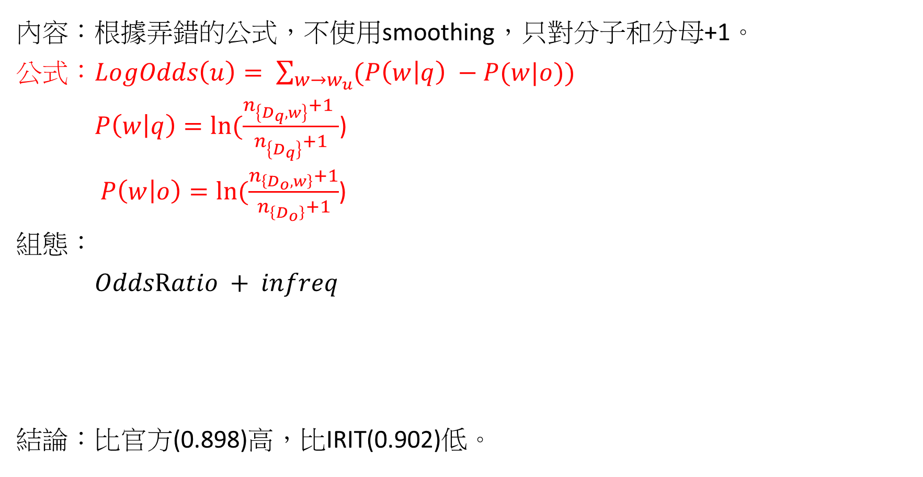
Baseline - OddsRatio without smoothing
內容：根據弄錯的公式，不使用smoothing，只對分子和分母+1。
公式：$LogOdds\left(u\right)= \sum_{w→w_{u}}{(P\left(w | q\right) −P(w|o))}$
$P\left(w | q\right)=ln⁡(\frac{n_{\left\{D_{q}, w\right\}}+1 }{n_{\left\{D_{q}\right\}}+1}$)
$P\left(w | o\right)=ln⁡(\frac{n_{\left\{D_{o}, w\right\}}+1}{n_{\left\{D_{o}\right\}}+1}$)
組態：
$OddsRatio + infreq$
結論：比官方(0.898)高，比IRIT(0.902)低。
 | 組態 | 分數 | NLP | < 0 | Infreq | 備註
1 | Oddsratio without smoothing | 0.9 | X | X | ✓ | 只做infreq

Slide 26
Pairwise
 | 組態 | 分數 | 備註
1 | Pairwise (two label) | 0.895 | 只分成大於、小於等於兩個Label。
2 | PairwiseSVM (three label) | 0.898 | 分成>、=、<，或許能增加判斷率，使分數上升。

Slide 27
Future work
SVM
Pairwise：因為 Rank 混亂，所以訓練兩個 iunit 比較得分大小的model
Parsing tree(Chunk)：抓出比較具有意義的名詞(NP)，再使用OddsRatio formula
Features (A-Q B-Q oddA oddB A-B)：
Column (100d 變成 1d)：Word2vec 產生的 200d 比 OddsRatio 的 1d 佔更多
Other ML method
Maximum Entropy
Bootstrapping

